Slide 1
Коррекция нарушений слоговой структуры речи Занятие №6 «Трехсложные слова, состоящие из открытых слогов (2-й тип слоговой структуры)»
Подготовила: Салиндер Ксения Сергеевна
учитель-логопед МБДОУ д/с «Оленёнок»
п. Тазовский

Slide 2
Упражнение «Послушай и ответь»
Ход игры: Взрослый, бросая мяч ребенку, называет первый слог слова. Ребенок, возвращая мяч, добавляет заданный слог, а затем произносит слово полностью.
Взрослый | Ребенок
Побе Пома Пого | да | Победа Помада Погода
бина лина као юта | ка | Кабина Калина Какао Каюта
лено лина ляна беда года мада | по | Полено Полина Поляна Победа Погода Помада

Slide 3
Упражнение «Назови много предметов»
Ход игры: Взрослый, бросая мяч ребенку, называет существительное в единственном числе. Ребенок, возвращая мяч, произносит слово во множественном числе:
Взрослый | Ребенок
панама филин минута кабан ягода пион буфет батон вагон бутон бидон | Панамы Филины Минуты Кабаны Ягоды Пионы Буфеты Батоны Вагоны Бутоны Бидоны

Slide 4
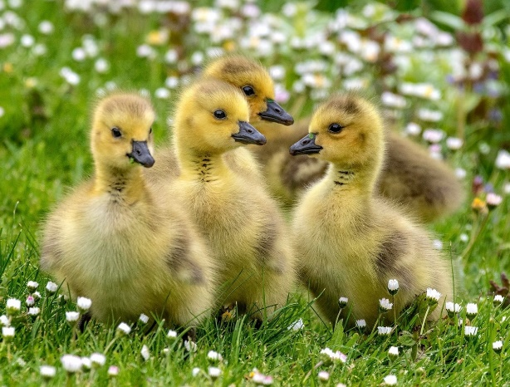
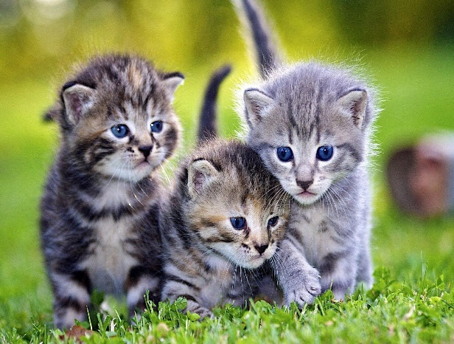
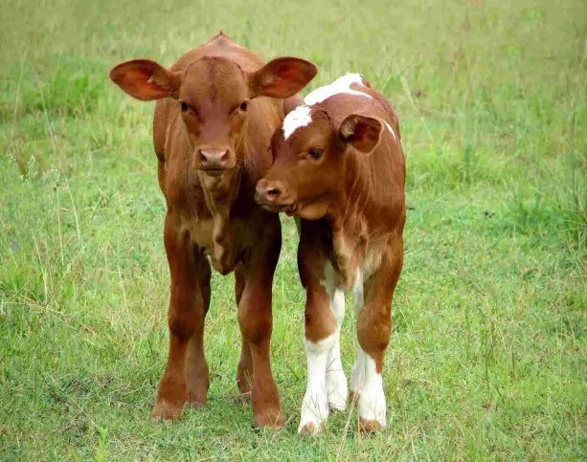
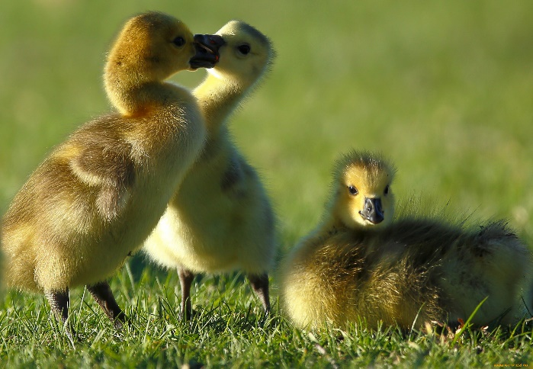
Упражнение «Кто у кого?»
Ход игры: Перед ребенком – сюжетные и предметные картинки. Взрослый говорит: «Я буду показывать на картинку и произносить начало предложения, а ты добавлять последнее слово».
Взрослый | Ребенок
У кошки … У утки … У коровы … У гусыни … | котята утята телята гусята

Slide 5
Упражнение «Закончи предложение»
Ход игры: Взрослый говорит: «Я буду произносить начало предложения и показывать действие, а ты – добавлять последнее слово».
Взрослый | Ребенок
Воду в чашку ... Воду из чашки ... Цветы водой ... | налили вылили полили

Slide 6
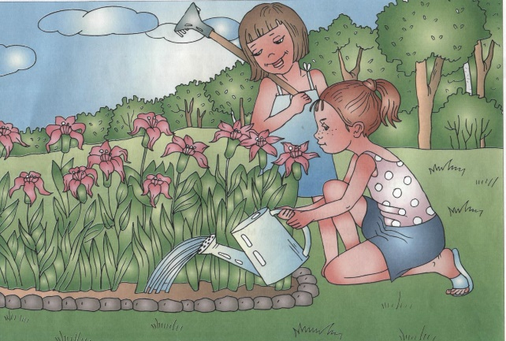
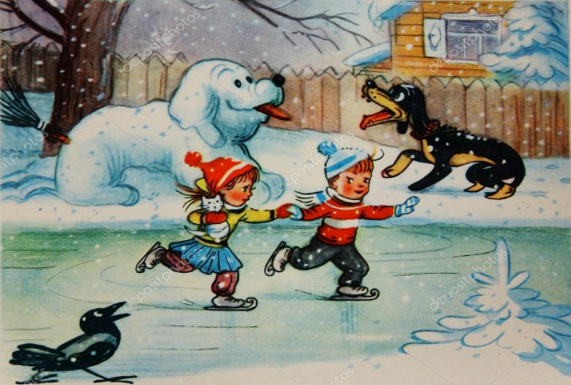
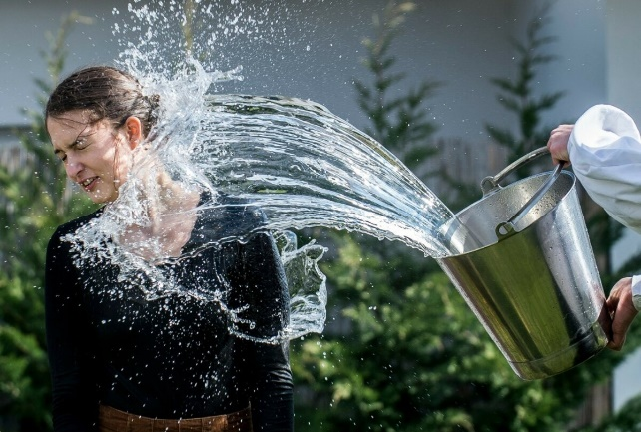
Упражнение «Закончи предложение»
Ход игры: Перед ребенком – сюжетные и предметные картинки. Взрослый говорит: «Я буду показывать на картинку и произносить начало предложения, а ты – добавлять последнее слово».
Взрослый | Ребенок
Девочки водой цветы ... (что сделали?) Наташа воду из ведра ... (что сделала?) Зимой ребята водой каток ... (что сделали?) | полили вылила залили

